Slide 1
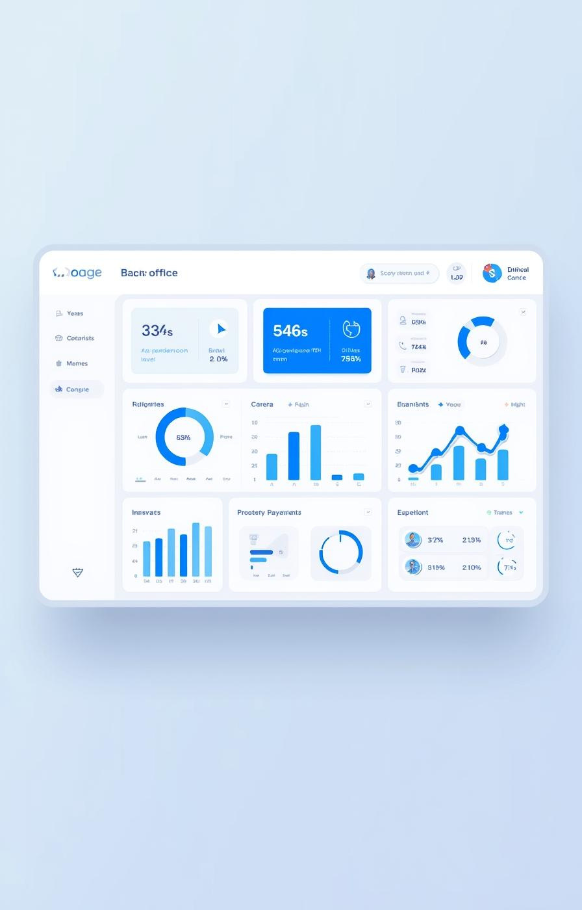

Agence Immobilière – Application de Gestion
G5

Slide 2
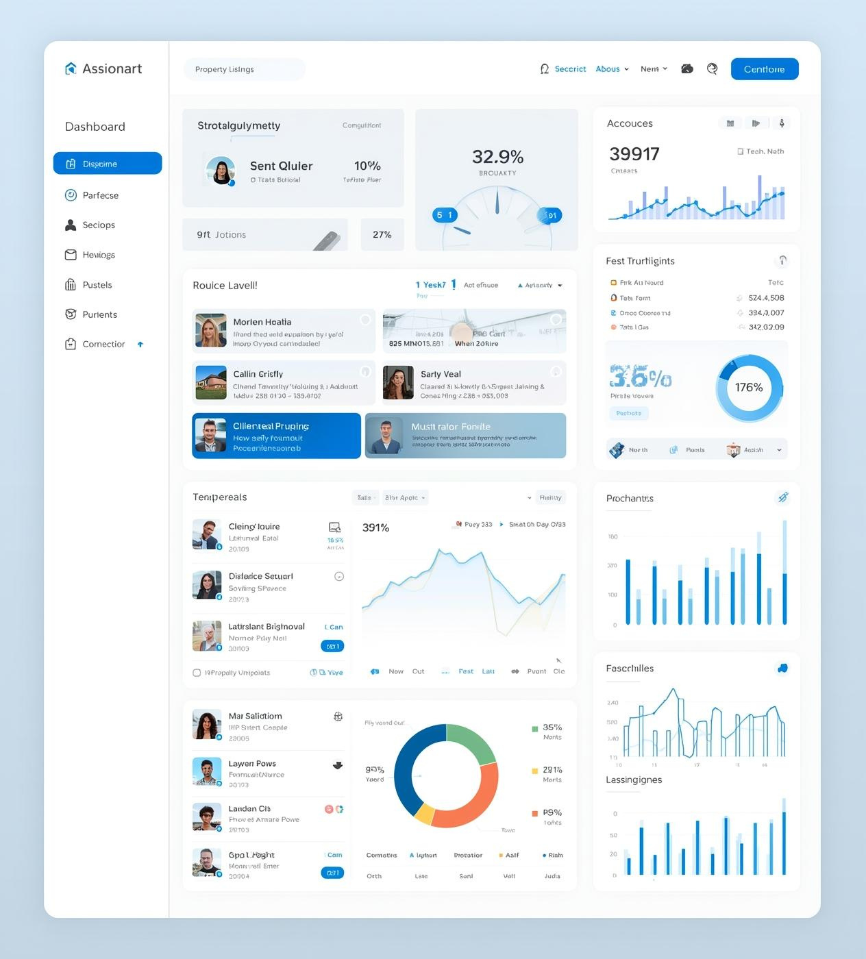
Vue d’ensemble du projet
Cette application web est conçue pour optimiser la gestion d'une agence immobilière, en se concentrant uniquement sur le front-end avec JavaScript Vanilla, offrant une interface utilisateur fluide et intuitive pour les utilisateurs.

Slide 3

Objectifs du projet
Principales fonctionnalités de l'application
Gestion des clients
Gestion des biens
Gestion des contrats
L'application permet de centraliser les informations relatives aux clients, facilitant ainsi la gestion des données et le suivi des interactions et des contrats avec chaque client.
Un système intuitif pour ajouter et gérer les propriétés disponibles, incluant des informations détaillées sur chaque bien pour une expérience utilisateur optimale et efficace.
La fonctionnalité de gestion des contrats et des rendez-vous assure une organisation fluide des transactions, permettant aux agents de suivre facilement les engagements et les échéances.
3

Slide 4
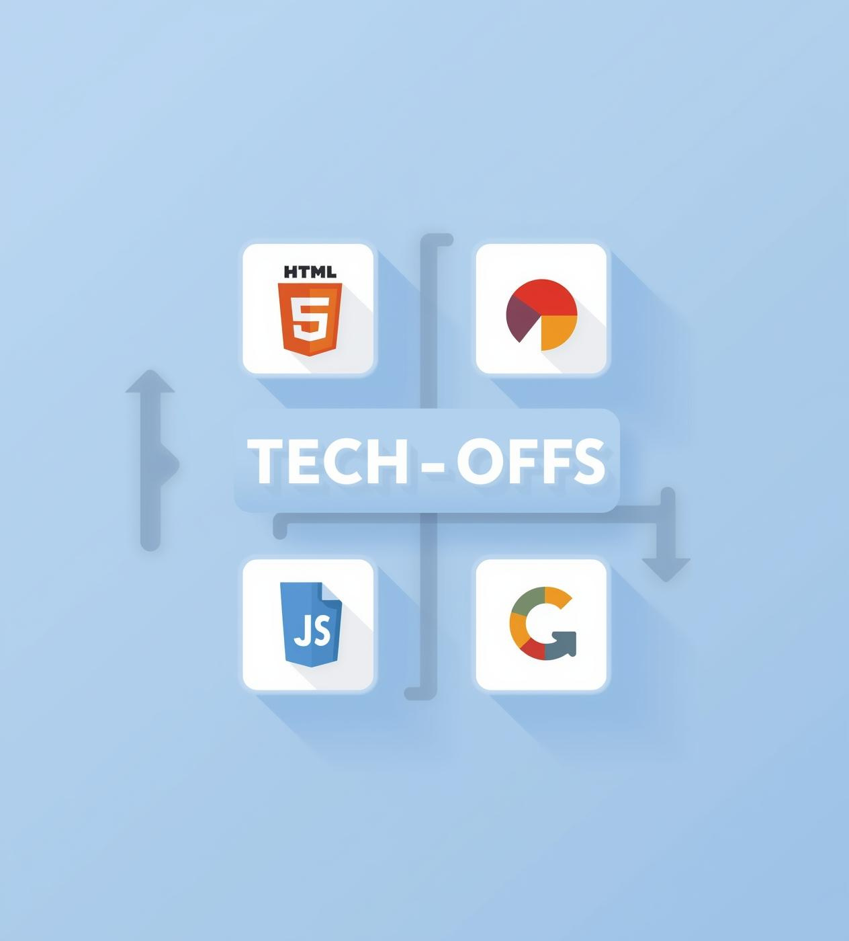
Technologies Utilisées pour le Projet
Ce projet utilise des technologies modernes telles que HTML5, CSS3, et JavaScript ES6+, ainsi que Tailwind CSS pour le design responsive, et Chart.js pour la visualisation des données.

Slide 5

Architecture de l’application
01
Modularité
L'application utilise une architecture modulaire pour assurer une séparation claire des responsabilités, facilitant ainsi la compréhension et la maintenance du code tout en favorisant la réutilisation des composants.
02
Modules CRUD
Des modules CRUD dédiés gèrent efficacement chaque entité de l'application, tels que clients, biens et contrats, permettant un développement structuré et une évolutivité rapide en cas de nouveaux besoins.

Slide 6
Fonctionnalités principales
Gestion complète des éléments clés
CRUD Clients
CRUD Propriétés
Recherche Avancée
L'application permet la gestion complète des clients avec des fonctionnalités de création, lecture, mise à jour et suppression, garantissant un suivi efficace et organisé des informations clients.
Les utilisateurs peuvent facilement gérer les propriétés disponibles, y compris l'ajout de nouvelles propriétés, la mise à jour des informations existantes et la suppression des biens non pertinents, assurant une base de données à jour.
L'application intègre des filtres avancés pour affiner les recherches de clients et de propriétés, permettant aux utilisateurs de trouver rapidement les informations pertinentes et d'améliorer l'expérience utilisateur.
6

Slide 7
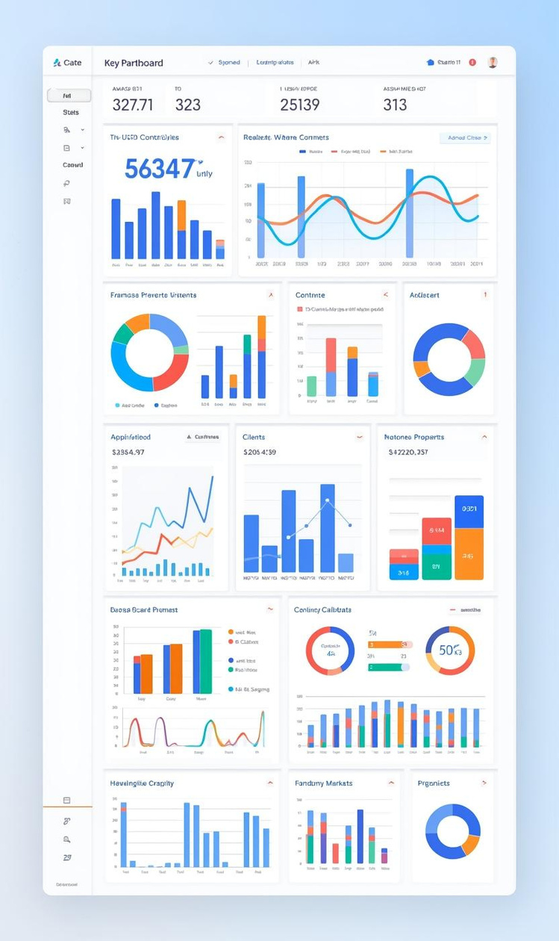

Dashboard and Analytics Overview
KPI Metrics
Data Visualization
Visual indicators display real-time data insights.
Diverse graphical representations enhance decision making.

Slide 8

Gestion des données efficace
La gestion des données s'effectue via le LocalStorage du navigateur, permettant un stockage persistant des informations. L'utilisation de JSON stringify/parse facilite la manipulation et le rendu dynamique des données dans l'interface utilisateur.

Slide 9

Limitations et pistes d’amélioration
L'application actuelle souffre d'une absence de serveur backend, limitant le stockage local. De plus, il n'y a pas d'authentification réelle, ce qui pourrait compromettre la sécurité des données utilisateurs.

Slide 10

Remerciements
Merci pour votre attention!

